Slide 1
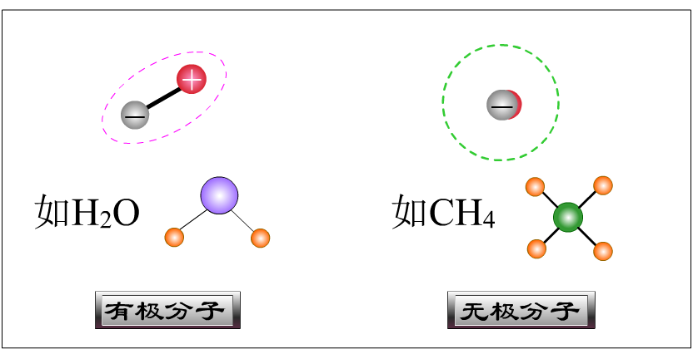
一 电介质的极化
无极分子电介质：（氢、甲烷、石蜡等）
有极分子电介质：（水、有机玻璃等）

Slide 2

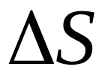
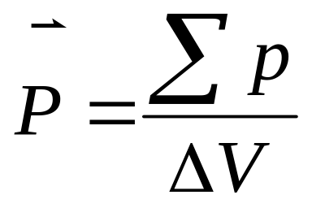

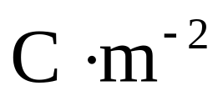
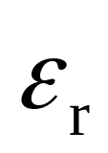


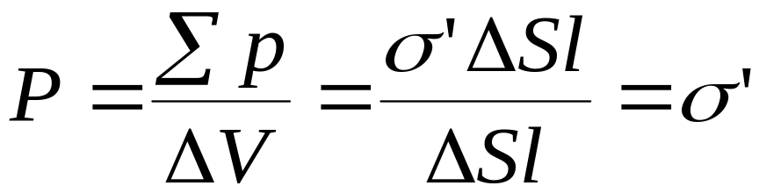
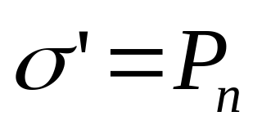
二 电极化强度
:分子偶极矩
:电极化强度
+ + + + + + + + + + +
的单位：
- - - - - -
右图所示的平行板电容器中的电介质
的电极化强度为
+ + + + + +
- - - - - - - - - - -
该式也表明表面极化电荷面密度

